Slide 1

S-BPM Groupware
TK Praktikum TK WS13
Abschlusspräsentation
Weiterentwicklung einer webbasierten S-BPM Groupware Lösung
André Röder Jens Hartwig
Philip Beyer (+ weitere Kommilitonen aus dem Internet Praktikum Kurs)
Betreuer: Stephan Borgert

Slide 2
Gliederung
Zielsetzung
Herangehensweise
Umsetzung
Probleme
Lessons Learned
Technik
Demo

Slide 3
Zielsetzung
Weiterentwicklung einer webbasierten Open Source S-BPM Groupware Lösung
Hervorgegangen aus TK Projektpraktikum WS 11/12 und SS 12
Ziel:
Komplette Neuentwicklung des Backends in Scala mit einfacher Prozess Engine
Weiterentwicklung des Frontends hinsichtlich Usability
Mehr Funktionen und SBPM Sprachfeatures

Slide 4
Herangehensweise | Projektorganisation
Manager (Stephan Borgert)
Frontend
Backend
Product Owner (Jens Hartwig)
Product Owner (Arne Link)
Product Owner (André Röder)
Backend Team
Frontend Team
Scrum als Entwicklungsmethode mit 3 Product Ownern
Sprintdauer 2 Wochen
Wöchentlich: Alle & Product Owner/Manager Treffen
Bewertung Unterschiedliche „Arbeitszeiten“ gestalteten die Entwicklung teilw. schwierig

Slide 5
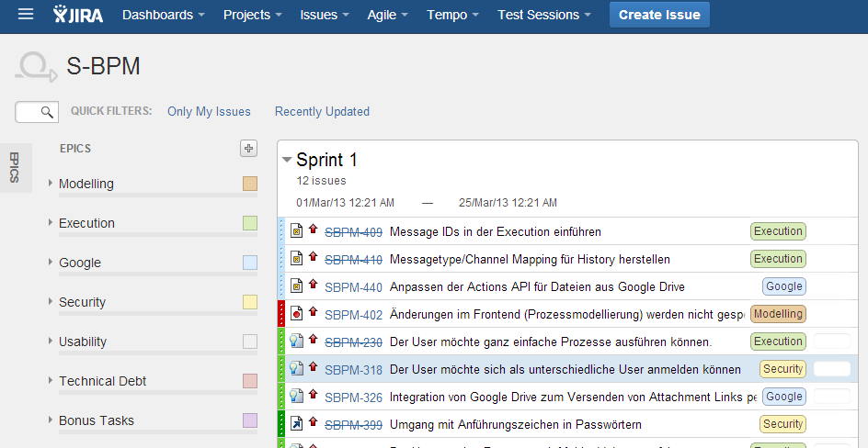
Herangehensweise | Agile Board | Plan
Notes:
Planungsansicht
Epics auf der linken Seite dienen der Strukturierung
Stories & Tasks sind auf der rechten Seite zu sehen
Abtrennung Sprint / Backlog

Slide 6
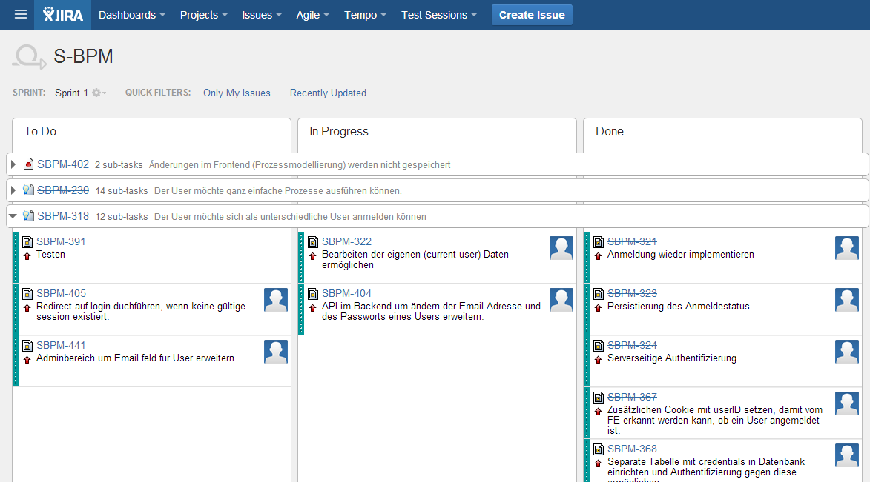
Herangehensweise | Agile Board | Work
Notes:
Arbeitsansicht
Verteilung der Issues über Status Todo / In Progress / Done

Slide 7
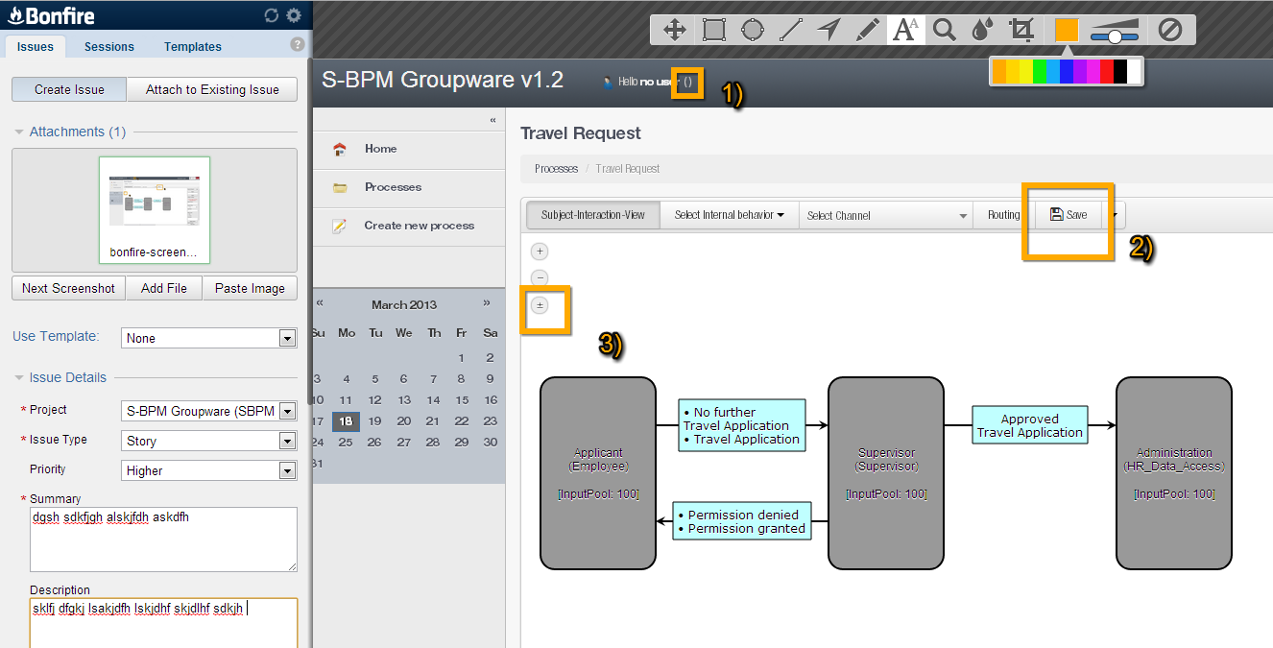
Herangehensweise | Agile Testing mit Bonfire
Notes:
TestSession für eine Story in Jira starten
Browser Plugin herunterladen und im Browser öffnen.
Leiste auf der linken Seite

Slide 8




Umsetzung
Backend komplett in Scala inkl. Akka und Spray
Aktorenbasiert (Akka)
REST (Spray)
SQLLite (Slick)
Einfache Prozessausführung möglich
inkl. History und Darstellung des Prozesses
Administration der Groupware (Rollen, Gruppen, User) und User Login
User Interface deutlich verbessert
Grundzüge für Weiterentwicklung im nächsten Semester gelegt (Multisubjekte, Google Integration, …)

Slide 9
Probleme
Scala und zugehörige Bibliotheken (Akka, Spray, Slick) mussten erst erlernt werden
Anfangs haben mehrere Gruppenmitglieder das Projekt verlassen
Unterschiedliche Arbeitszeiten der Projektmitglieder
Daraus resultierend Probleme bei der Kommunikation

Slide 10
Lessons Learned
Anfangs Skype Meetings organisieren um den Fortschritt zu besprechen
Storys kleiner definieren, um sie schneller abschließen zu können
Teilw. genauere Beschreibung der Tasks
Konstantes Backlogging der im Gespräch oder in Kommentaren erwähnten Fehlern
Nachfragen, Nachfragen, Nachfragen!

Slide 11
Technik | Bestehende Architektur
Frontend
Backend
JS
Director
URL Routing
Scala
jQuery
Require.js
module loader
REST
Spray
HTML
View
Model.js
Model
(Eigenentwicklung)
Akka
Slick
KnockoutJS
ViewModel
DB

Slide 12
Technik | Backend
Backend
Scala
Build & dependency management per SBT
Spray dient Kommunikation mit Frontend
Akka erweitert Scala um Aktorensystem
Slick dient der typensicheren Anbindung einer DB (z. Z. sqlite)
Scala
Spray
Akka
Slick
DB

Slide 13
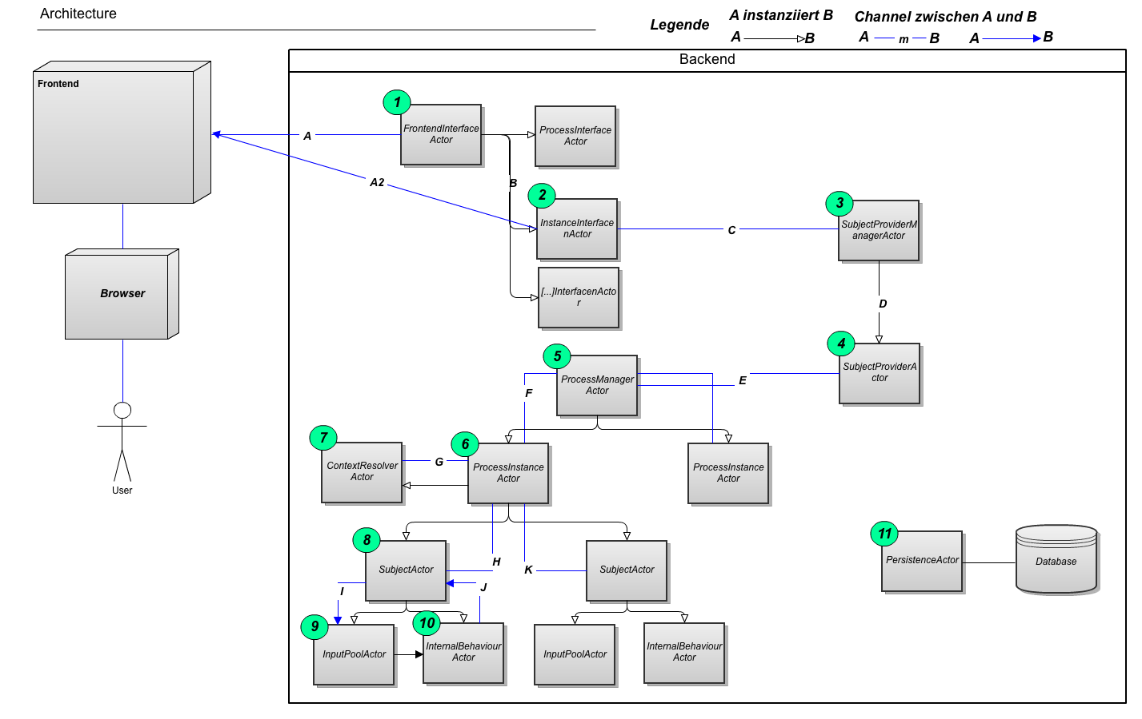
Technik | Akteure im Detail

Slide 14
Technik | Bestehende Architektur
Frontend
Backend
JS
Director
URL Routing
Scala
jQuery
Require.js
module loader
REST
Spray
HTML
View
Model.js
Model
(Eigenentwicklung)
Akka
Slick
KnockoutJS
ViewModel
DB

Slide 15
Technik | Frontend
WS2011/
2012
SS2012
WS2012/2013
JS
JS
JS
Director
URL Routing
jQuery
jQuery
jQuery
Require.js
module loader
HTML
HTML
View
HTML
View
Model.js
Model
(Eigenentwicklung)
KnockoutJS
Model & ViewModel
KnockoutJS
ViewModel

Slide 16
Technik | URL Routing
SBPM ist eine Single Page Application
Ohne Routing: URL -> /index.html
Mit Routing: URL -> /sbpm/#/something
Vorteile
URL kann zum laden der Seiten genutzt werden
Bessere Übersicht
Director
https://github.com/flatiron/director

Slide 17
Technik | Module Loader
SBPM ist eine Single Page Application mit Subseiten
Ohne Module Loader -> Jede Library muss pro Subseite geladen werden
Mit Module -> Jede Library muss nur einmal geladen werden
Vorteil
Weniger Traffic -> Alles geht schneller
Require JS
http://requirejs.org

Slide 18
Technik | MVVM
Backend
Backend
Model
Frontend
Model.js ( hasChanged, old, rest, save…)
ViewModel
View
KnockoutJS
HTML

Slide 19
Technik | MVVM Beispiel
Backend
/user
Model
Frontend
user.js ( name.hasChanged(), name.old(), name.rest()…)
ViewModel
View
administration.js
users.js
administration.html
users.html
/sbpm/#/administration/Users

Slide 20
Live Demo
Live Demo

